Slide 1

«Приобщение детей дошкольного возраста
к истории и культуре семейских Забайкалья»
Муниципальное бюджетное дошкольное образовательное учреждение Детский сад «Теремок»
с. Бичура, Бичурского района, Республики Бурятия
Notes:
«Семейские обычаи и традиции»

Slide 2
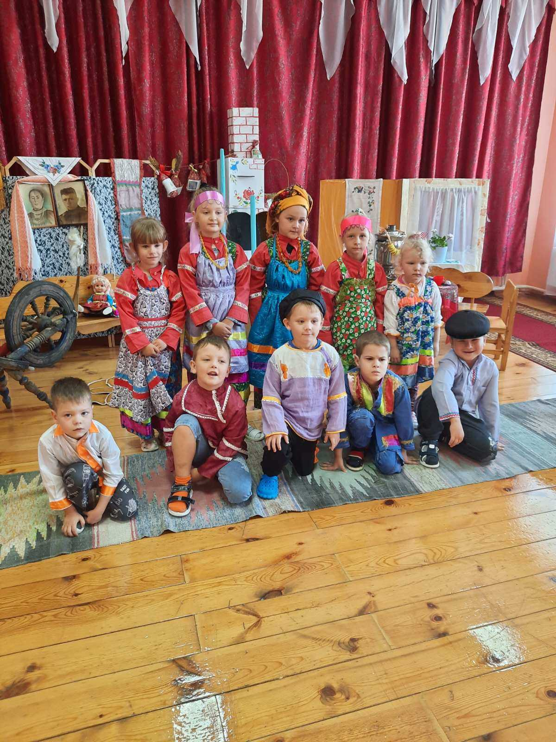

Slide 3
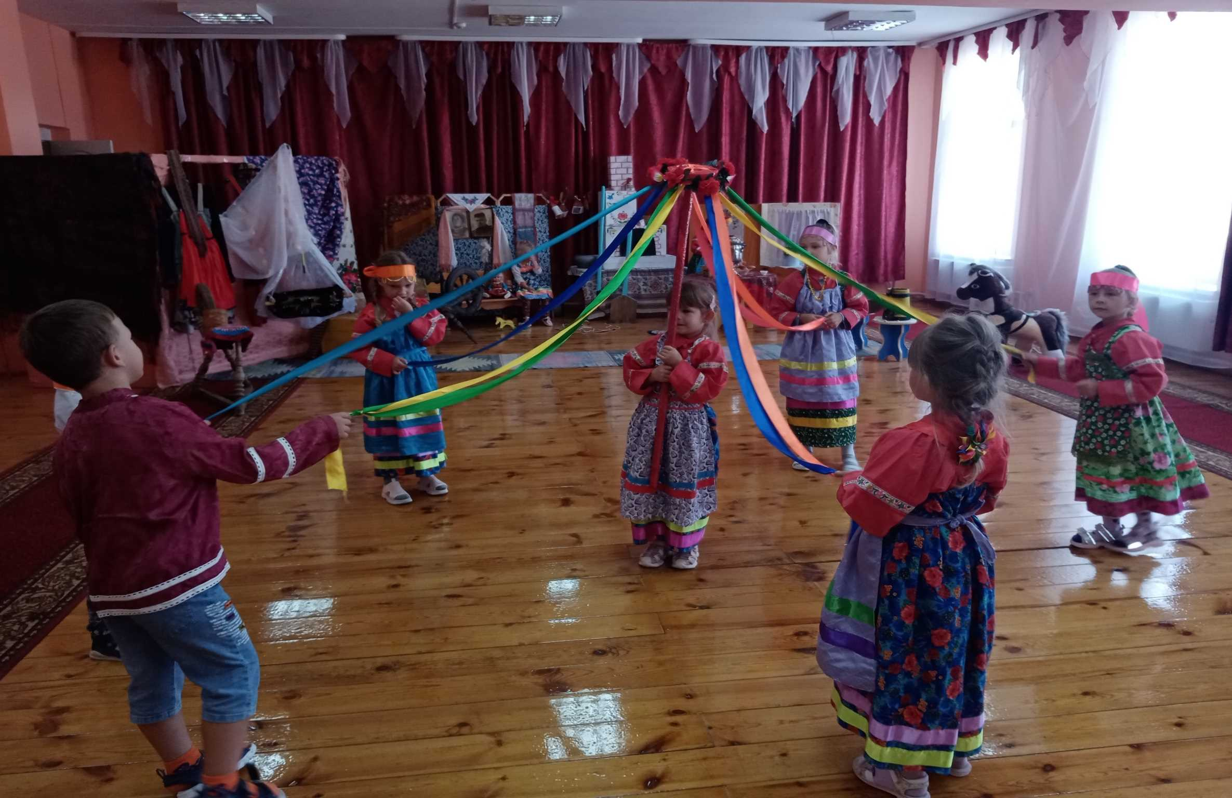
Игра «Заря –заряница»

Slide 4



Slide 5

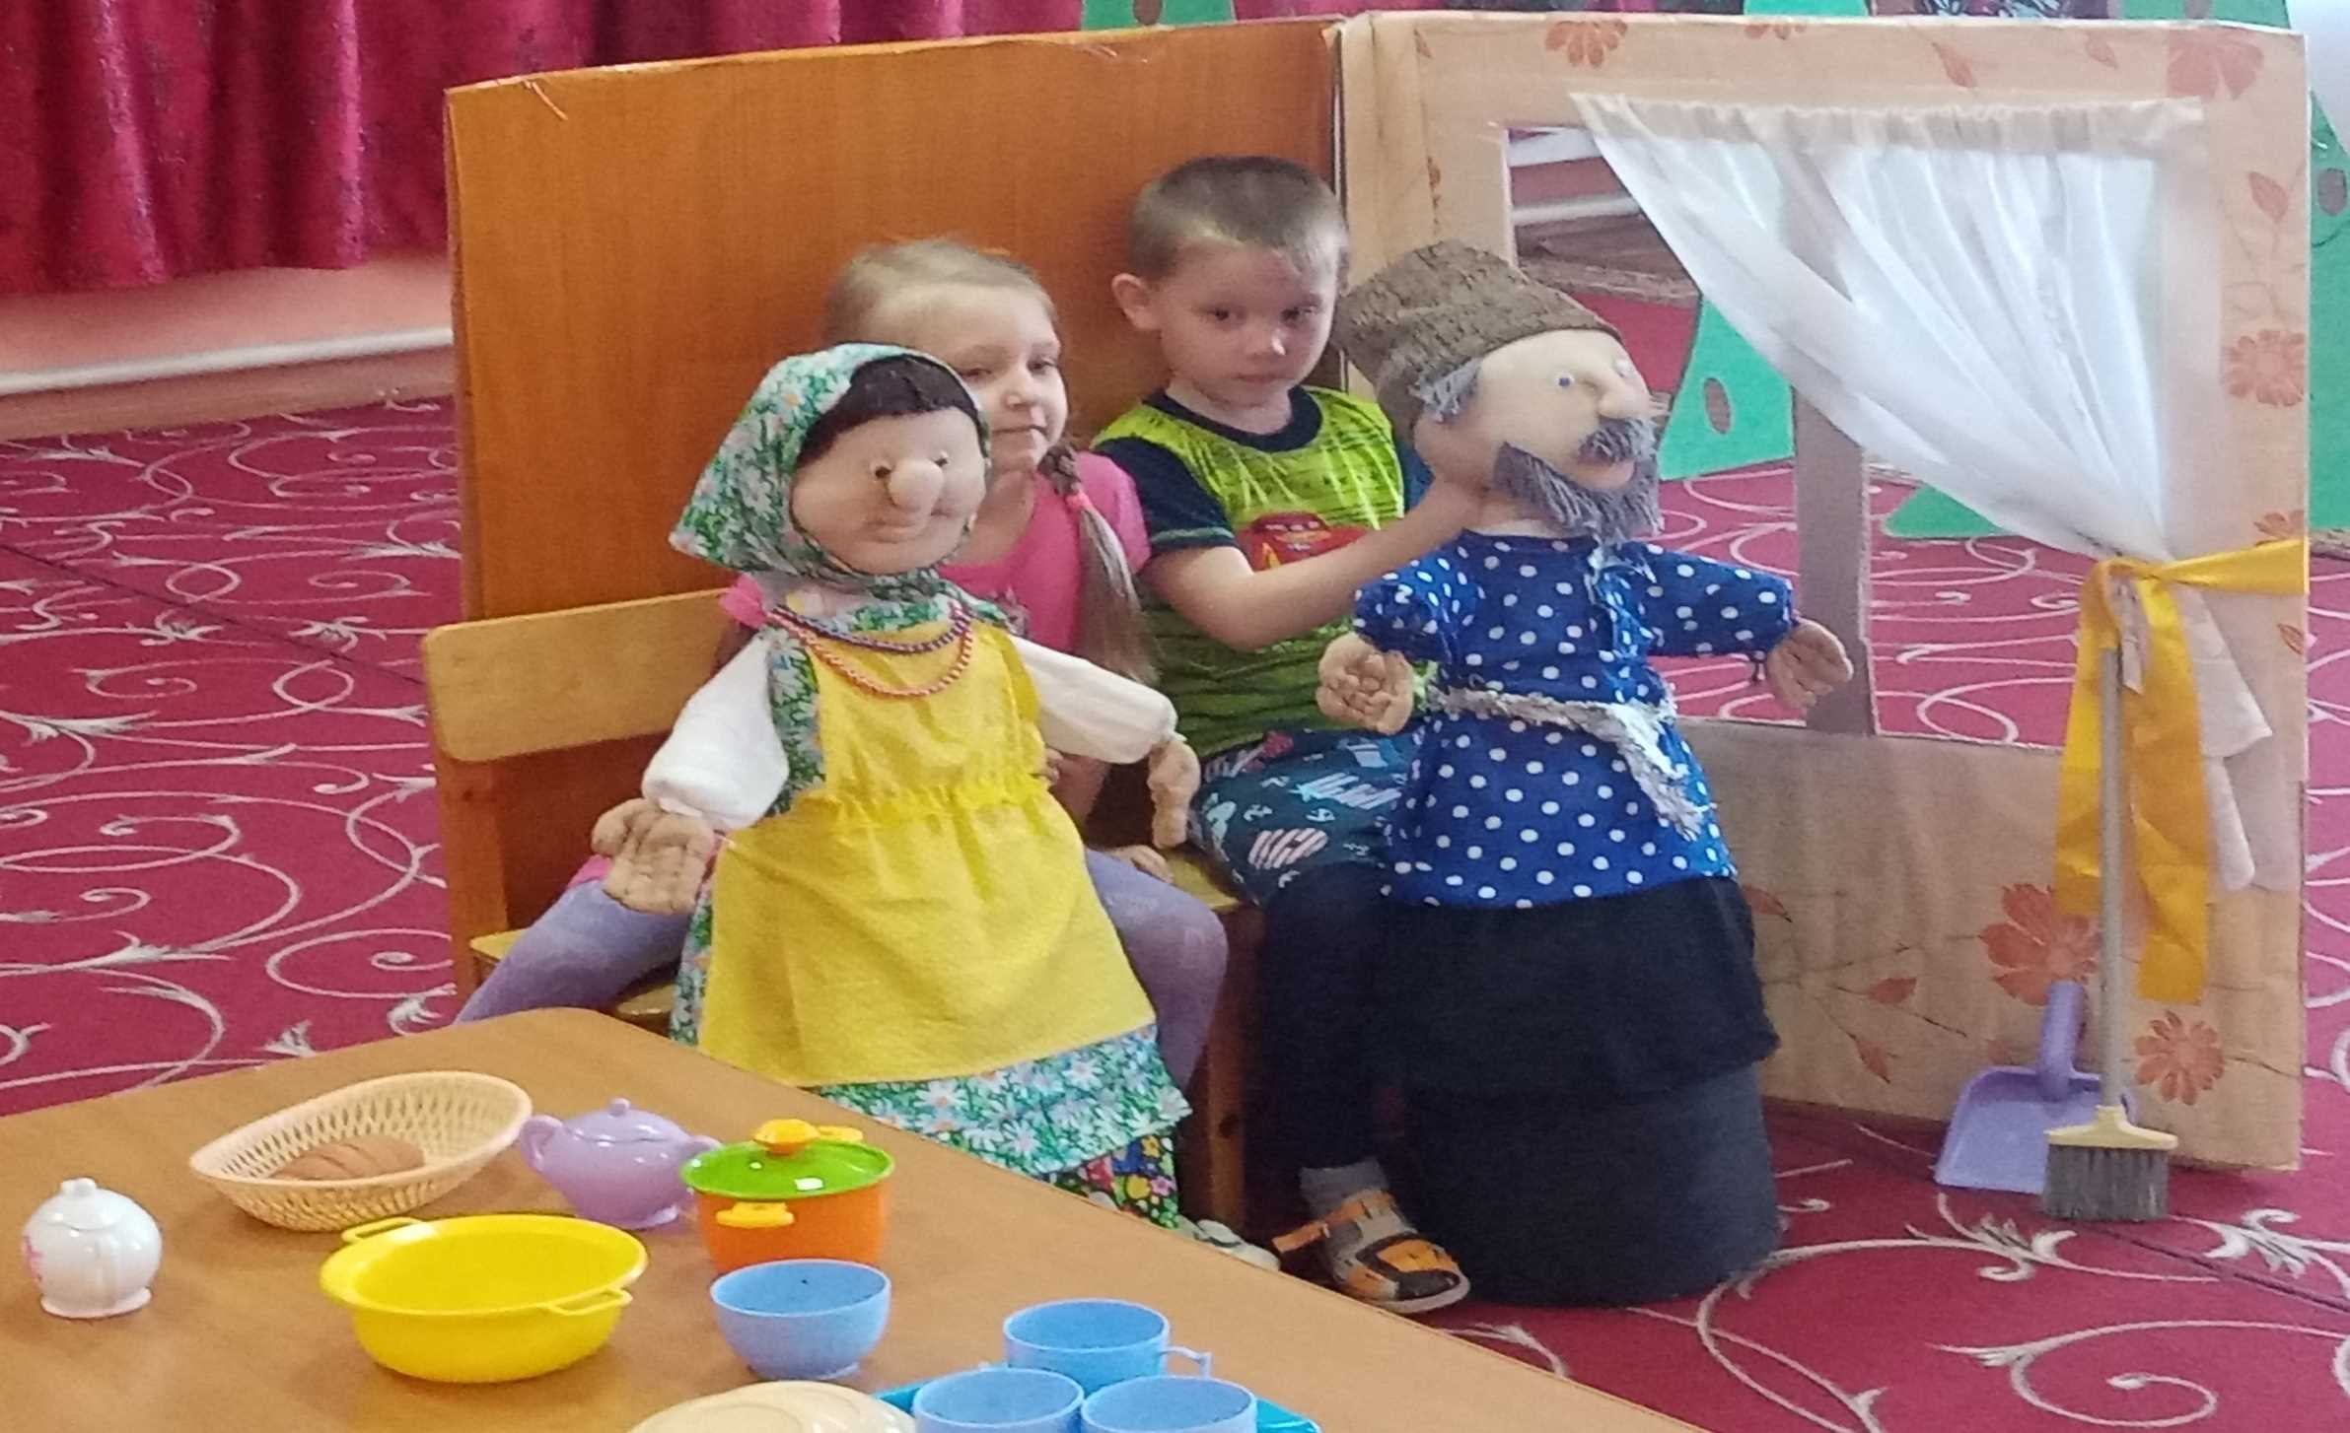
Театр с напольными куклами

Slide 6
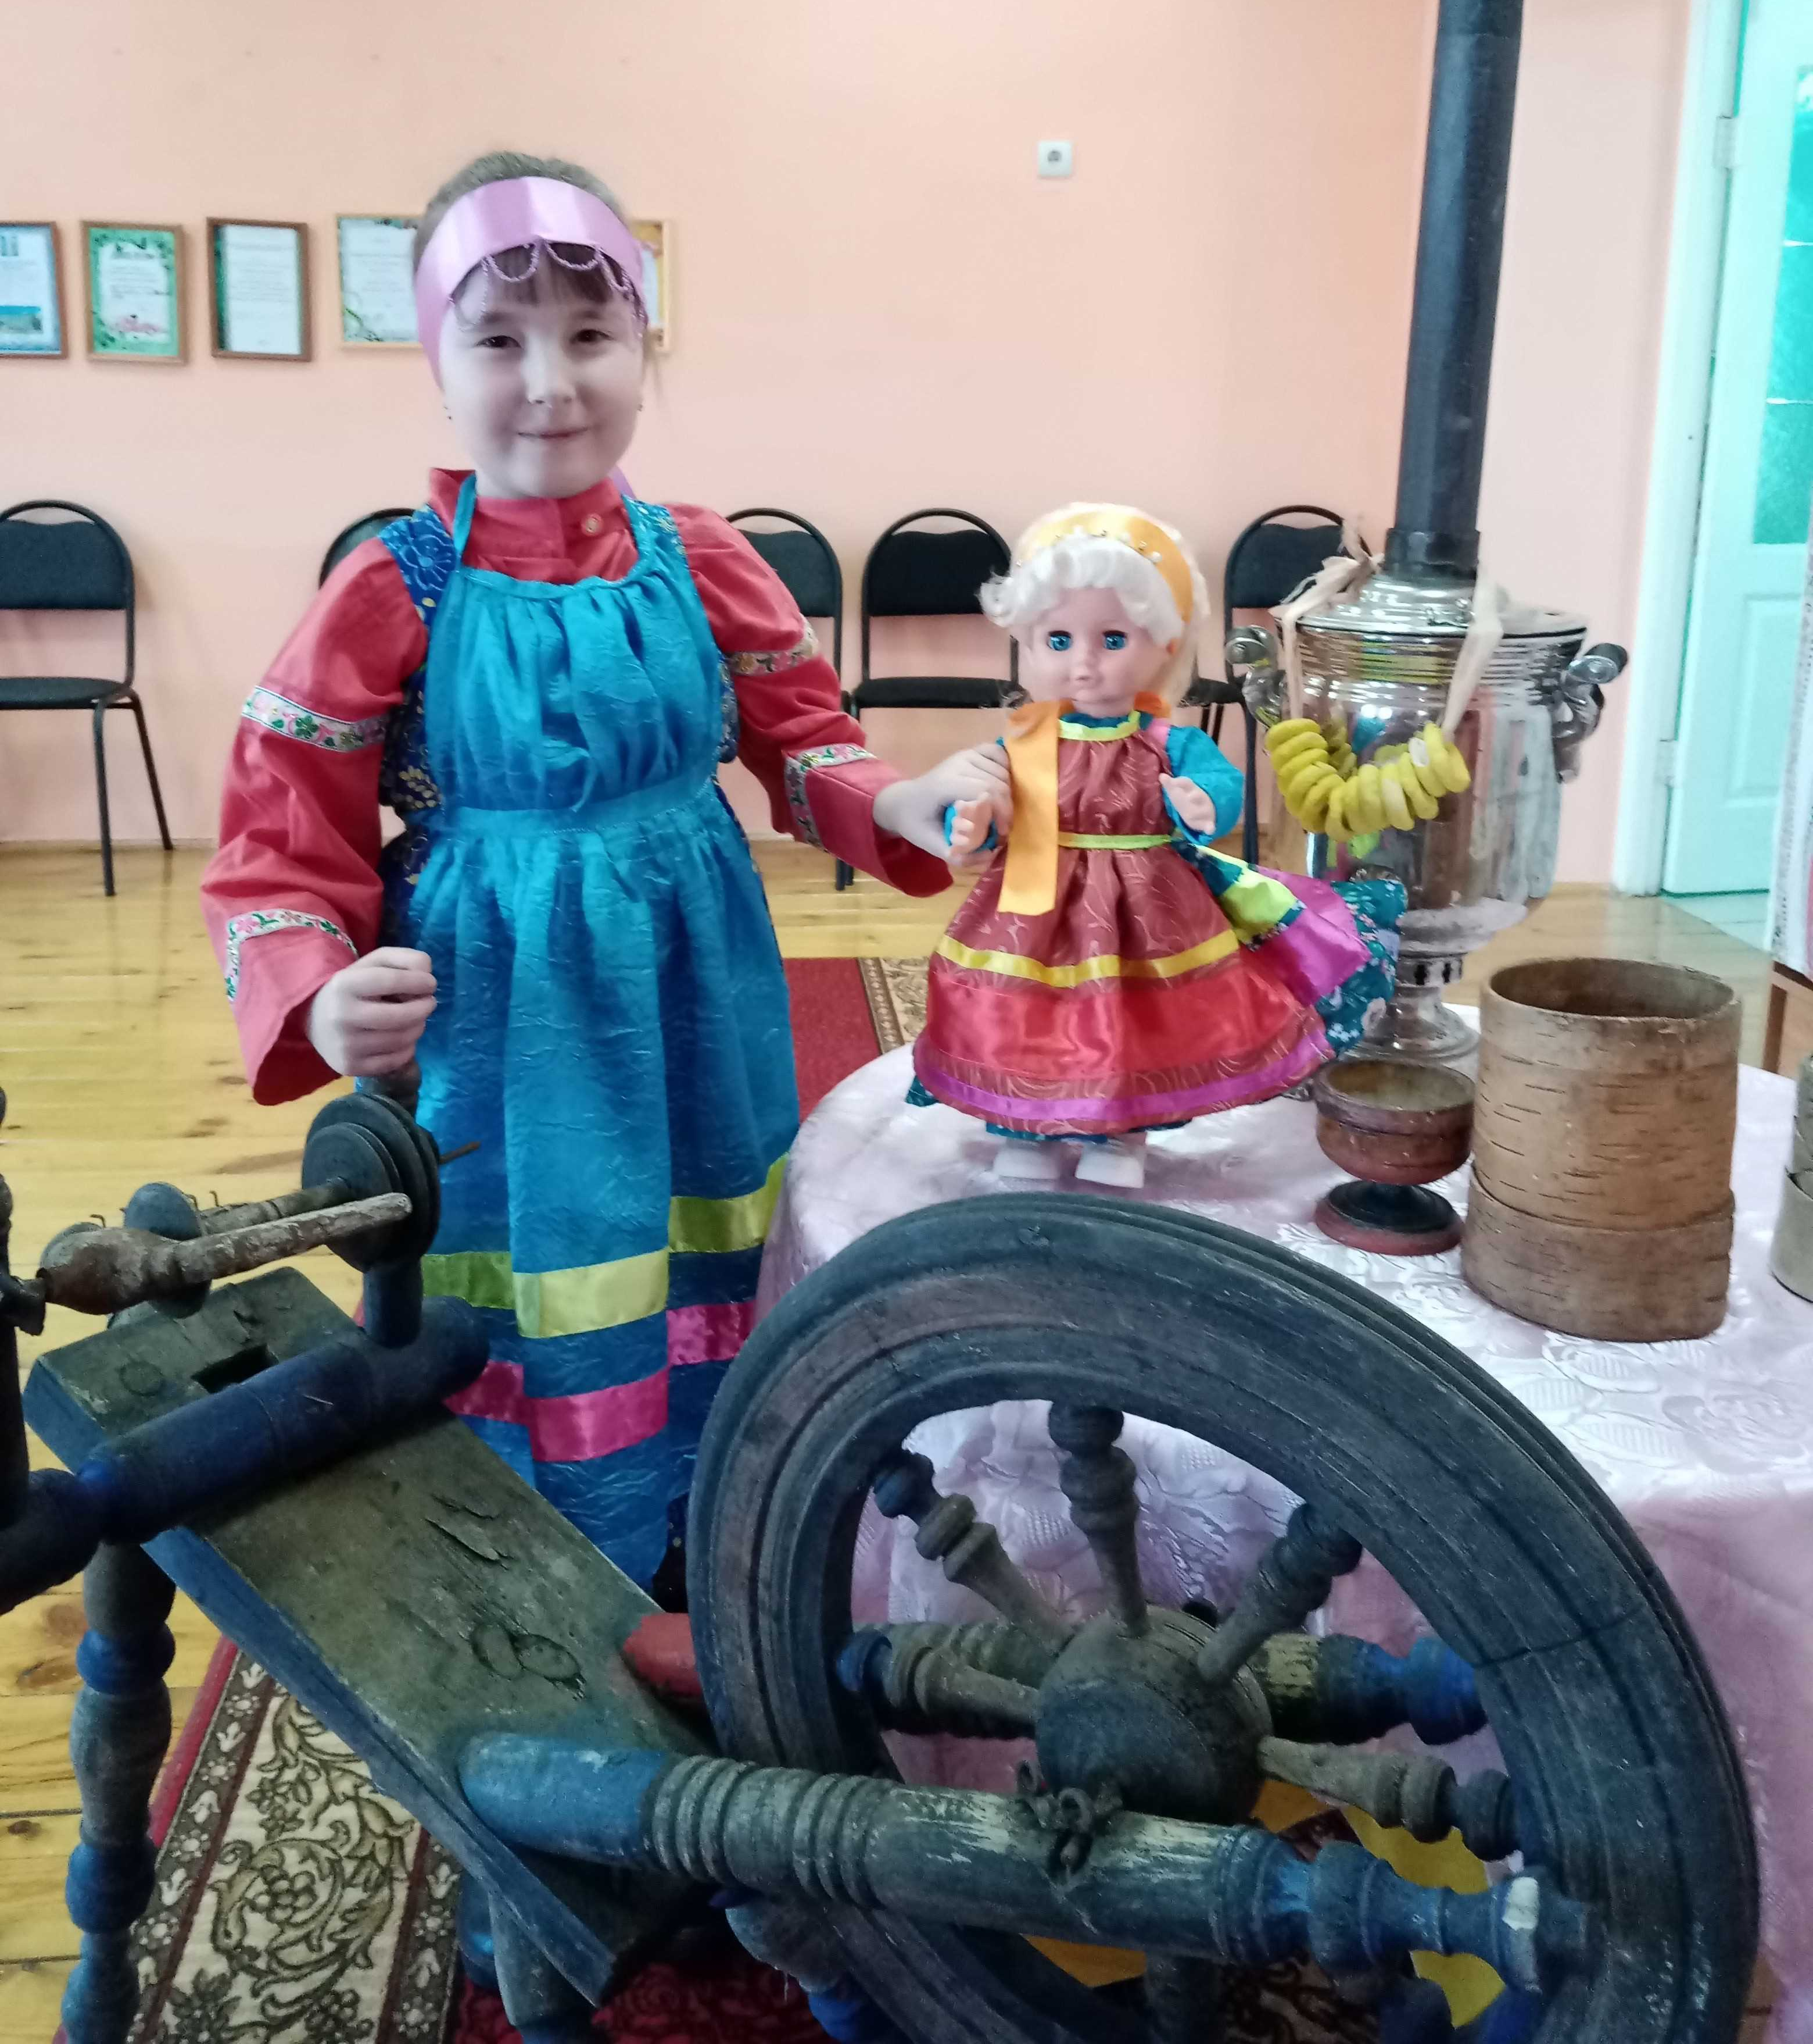
«Костюм для куклы своими руками»
Notes:
«Костюм для куклы своими руками»

Slide 7
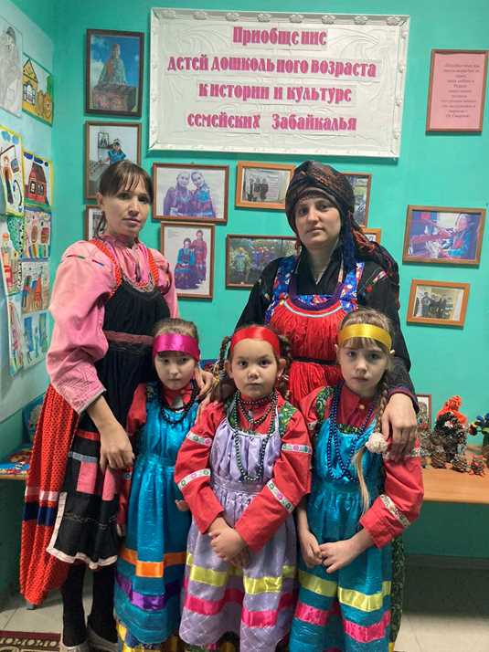
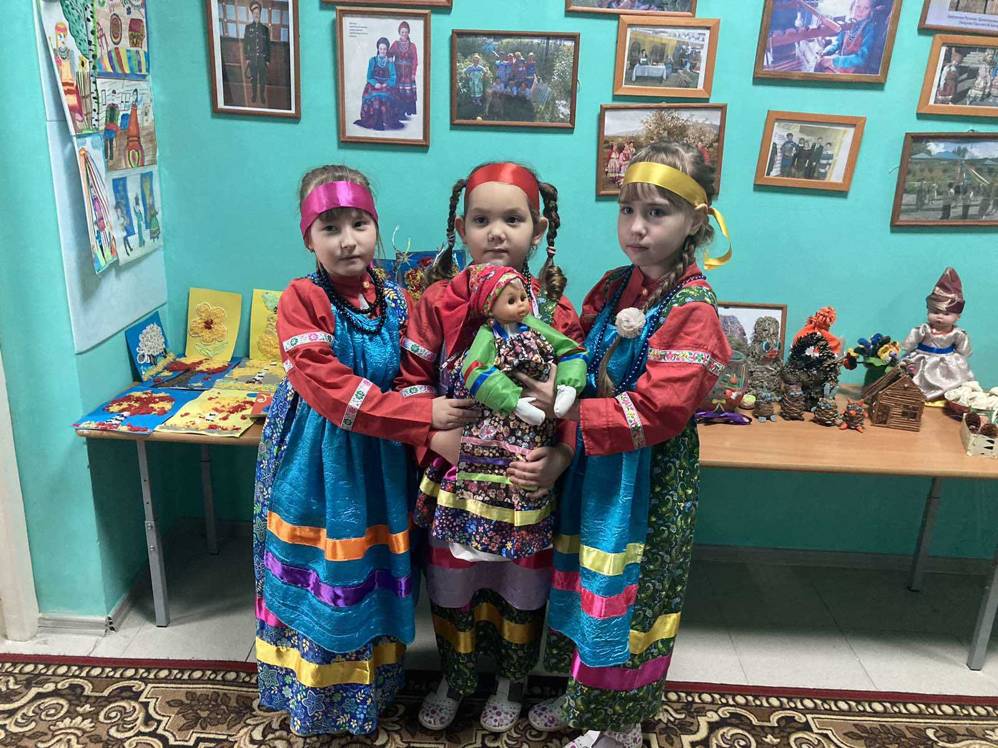
«Приобщение детей дошкольного возраста к истории и культуре семейских Забайкалья»

Slide 8
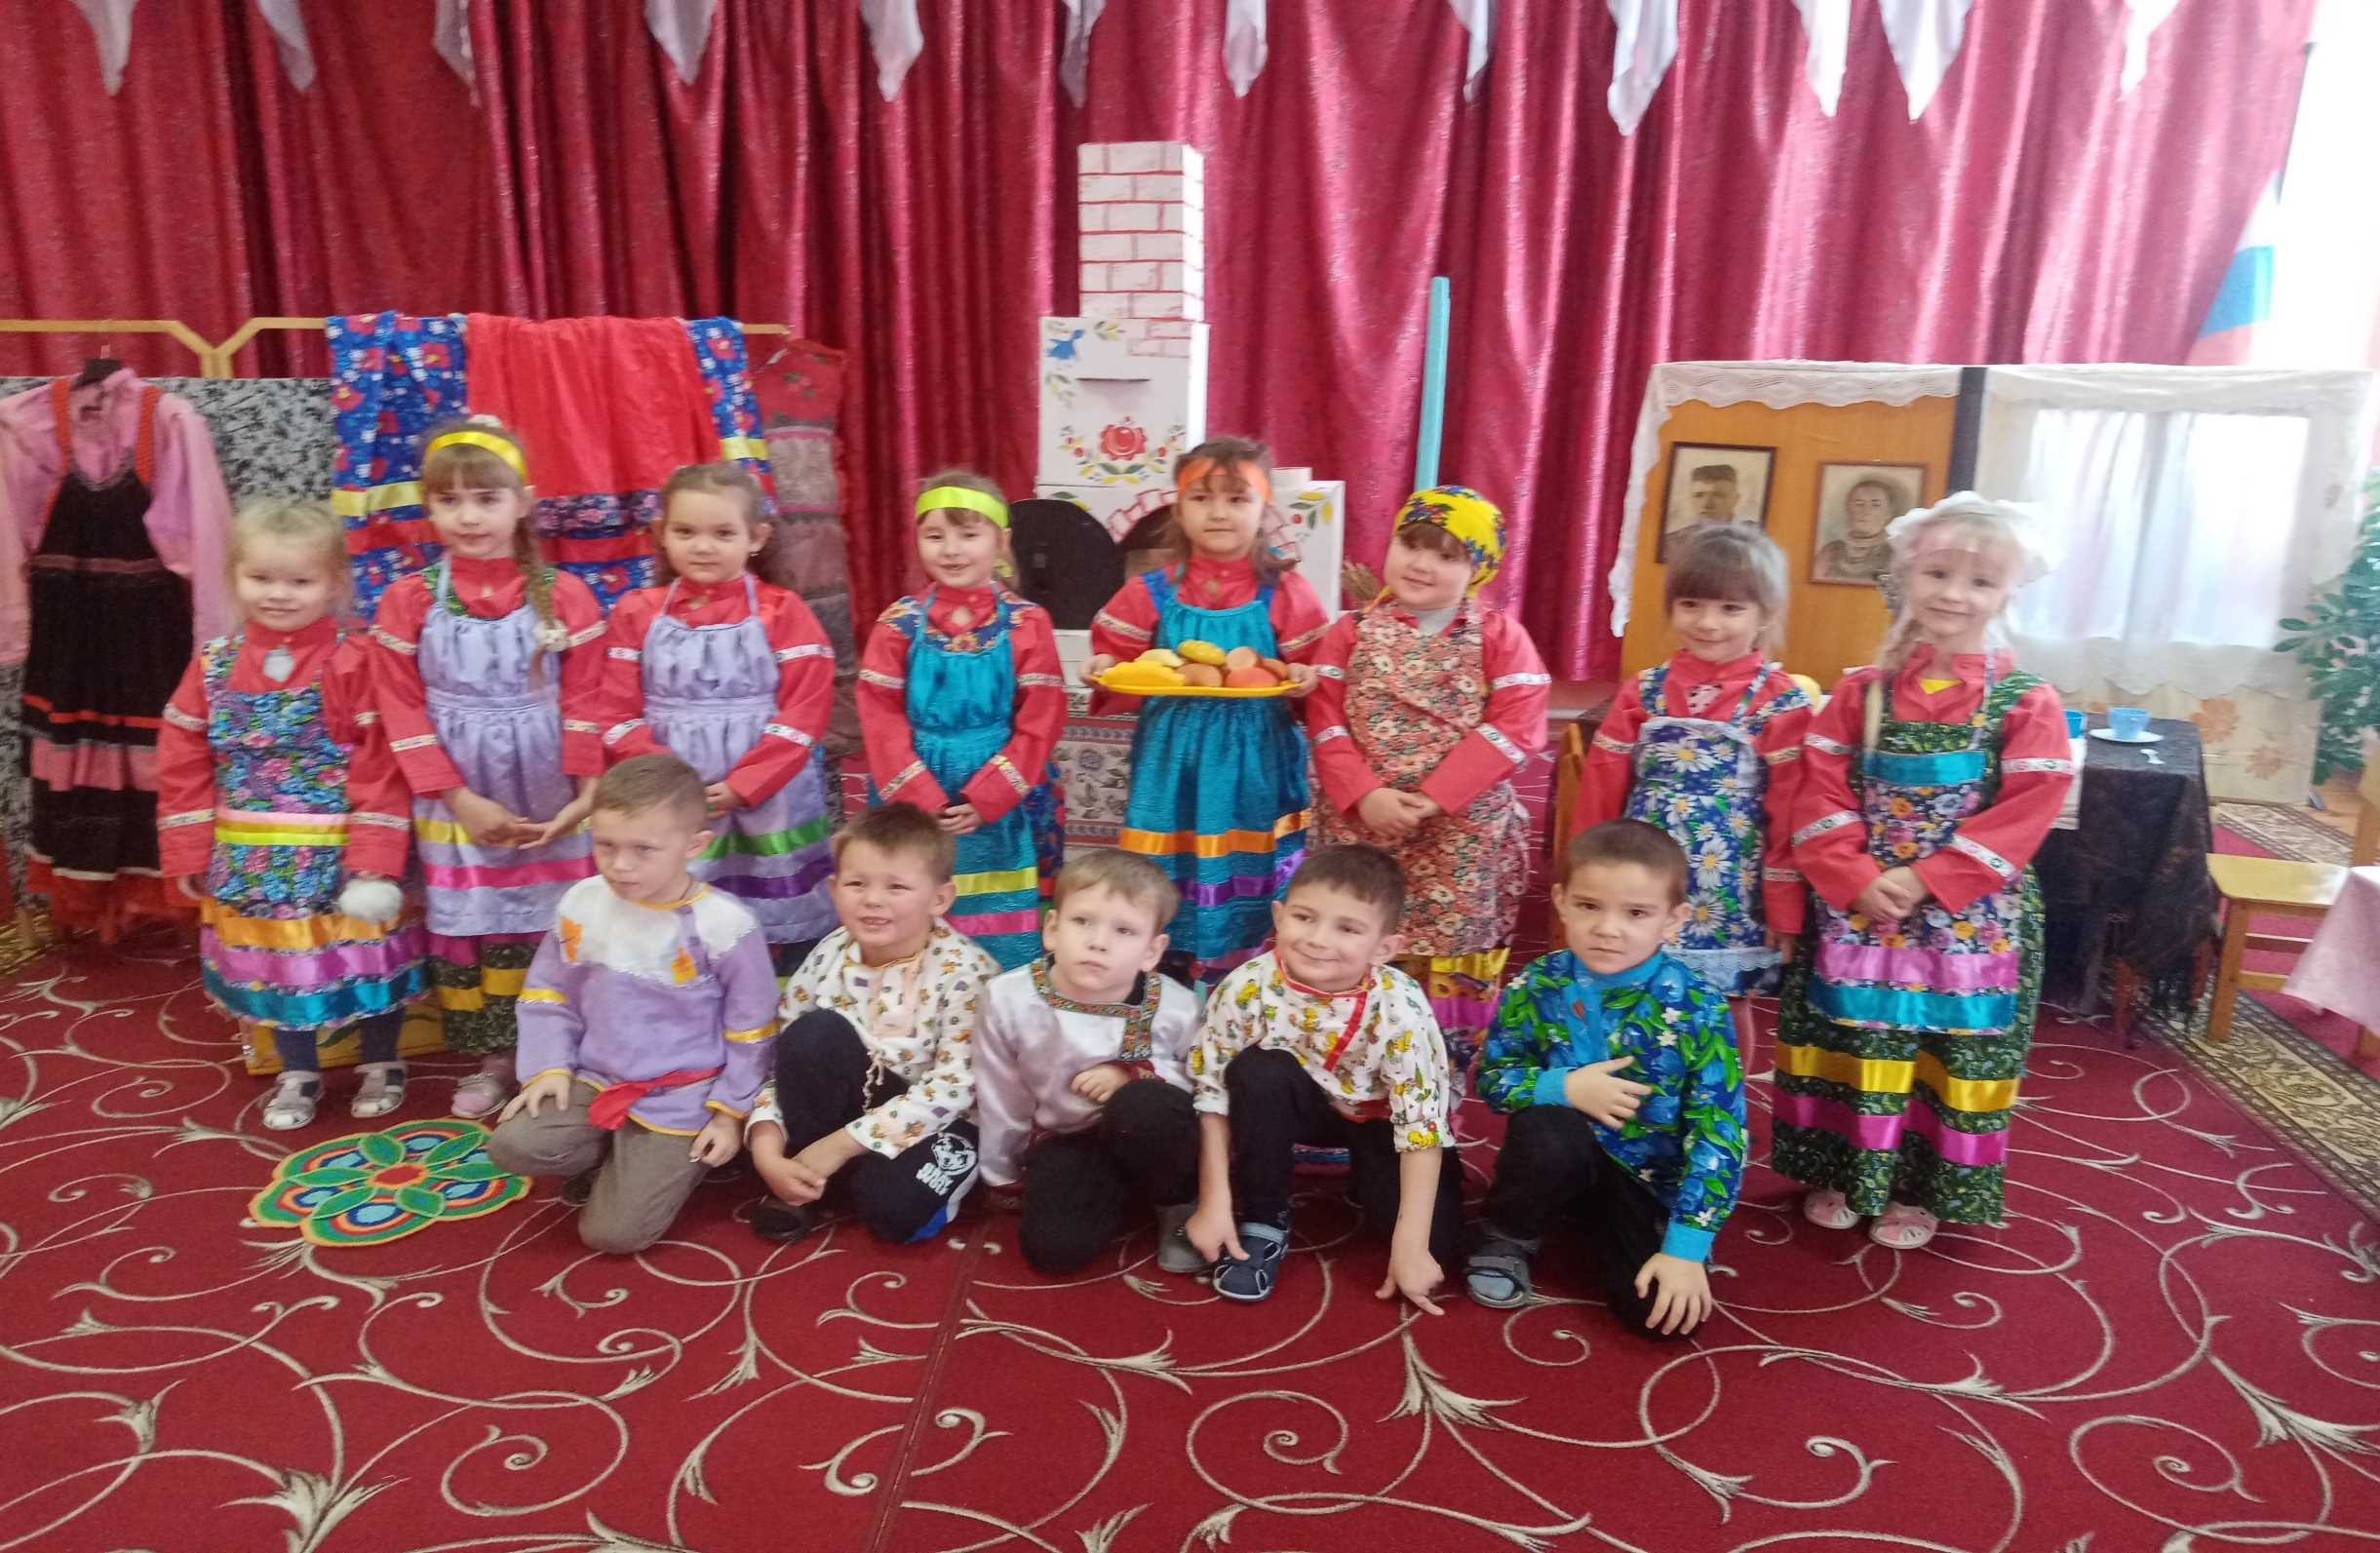

Slide 9
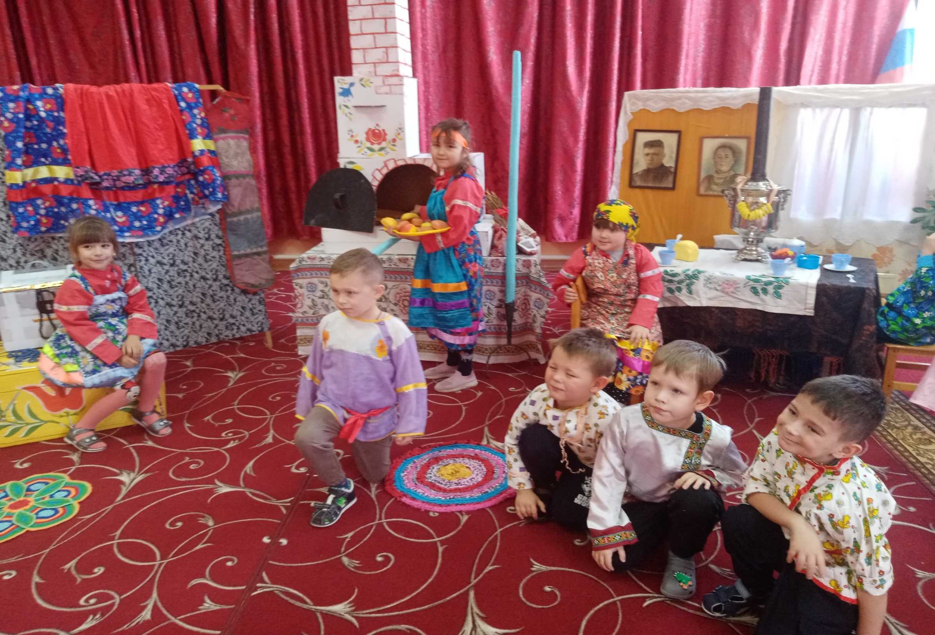

Slide 10
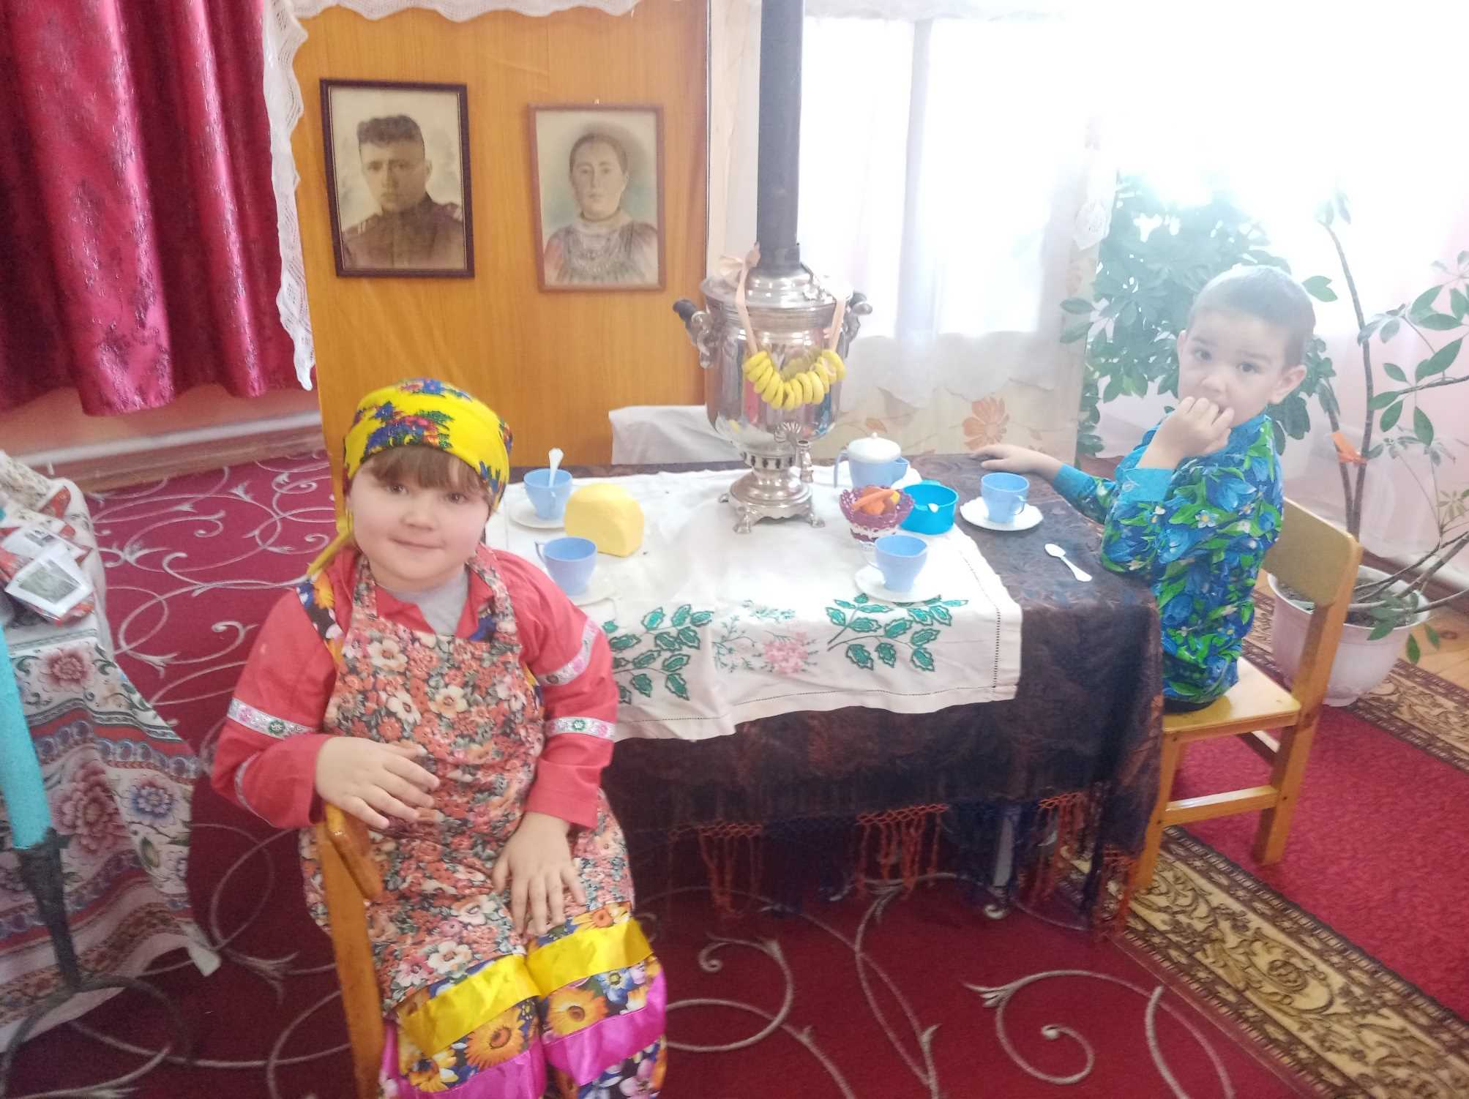
«Посиделки у самовара»
Notes:
«Посиделки у самовара»

Slide 11
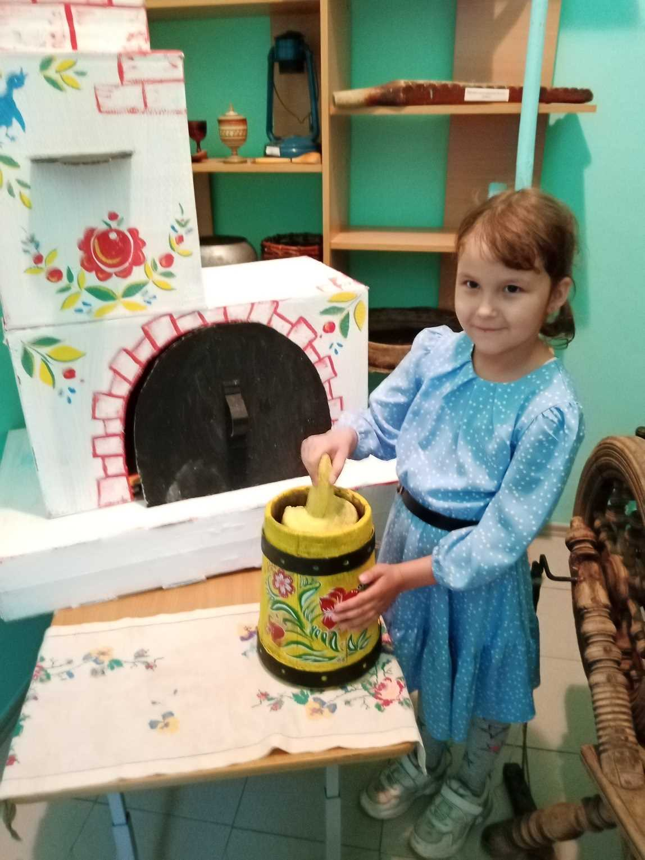
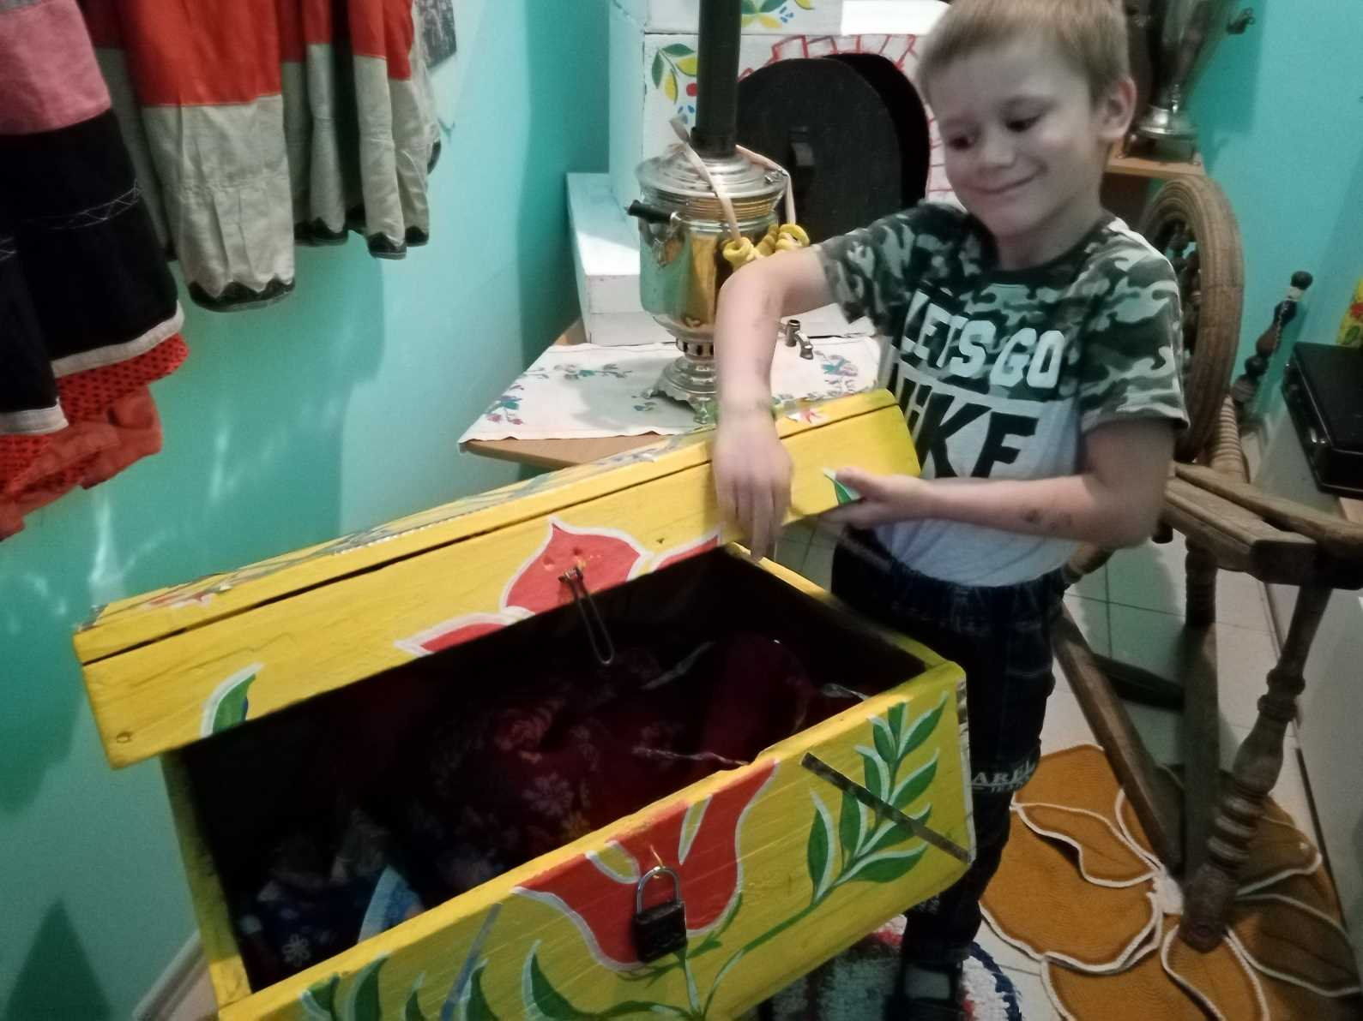
Музей ДОУ «Родничок»
Notes:
Музей ДОУ «Родничок»

Slide 12
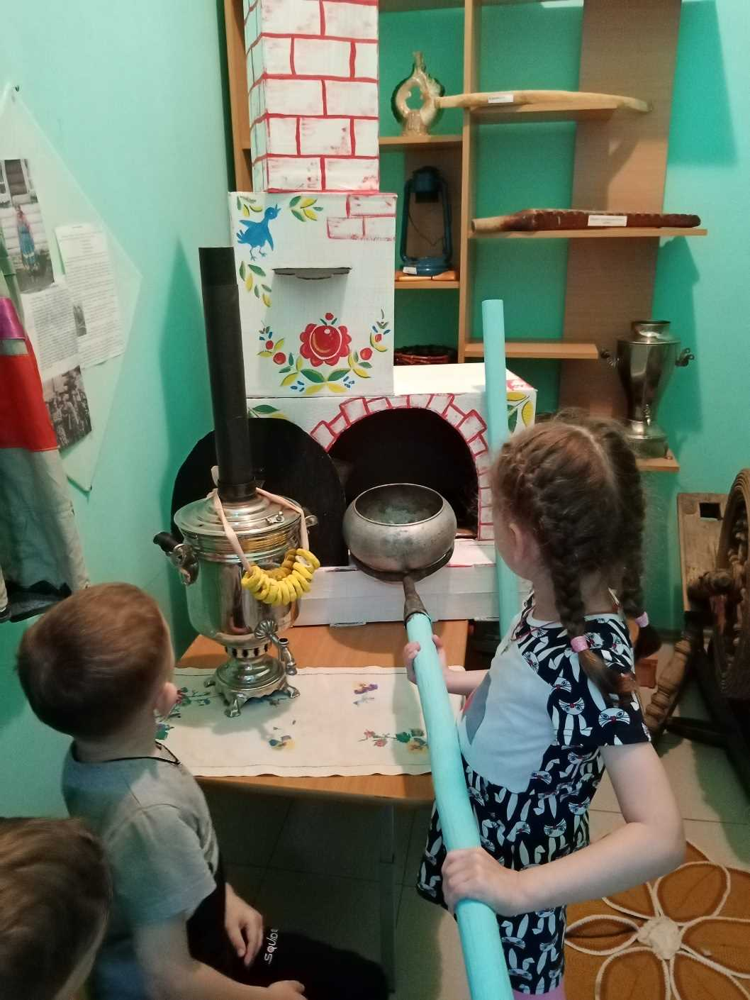
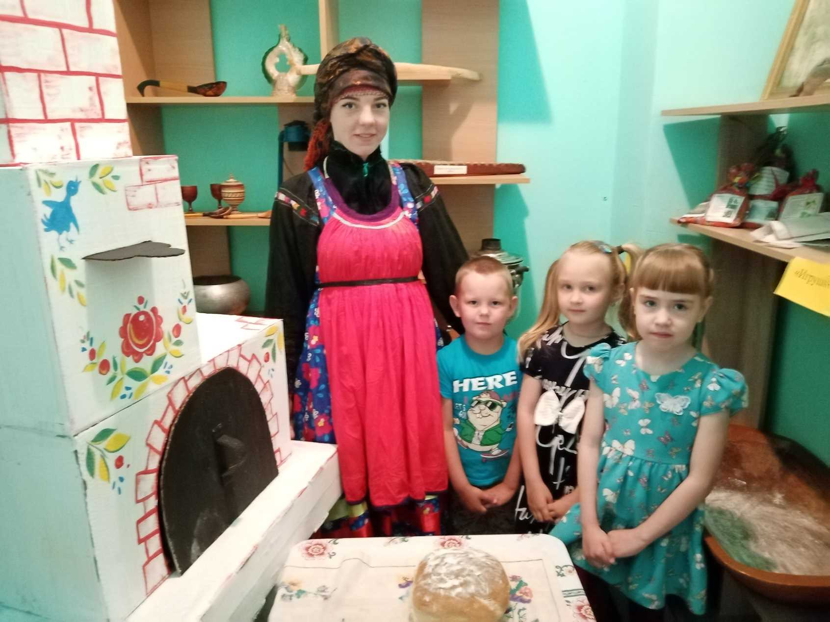

Slide 13
